Slide 1
TIẾNG VIỆT 1
Tập 1
Tuần 2
Bài 9: Ôn tập

Slide 2


TRÒ CHƠI
AI NHANH HƠN
Cách chơi:
- GV cho HS thi nhau kể các tiếng, từ có các âm o, ô, ơ, d, đ, e
- HS nào kể được nhiều nhất, đúng nhất là người chiến thắng.

Slide 3

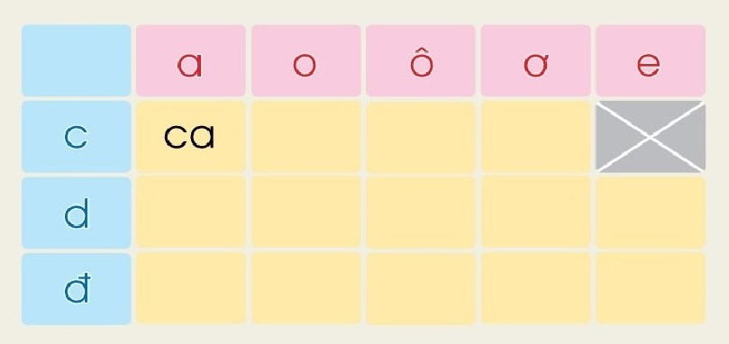
co
cô
cơ
da
do
dô
dơ
de
đa
đo
đô
đơ
đe

Slide 4
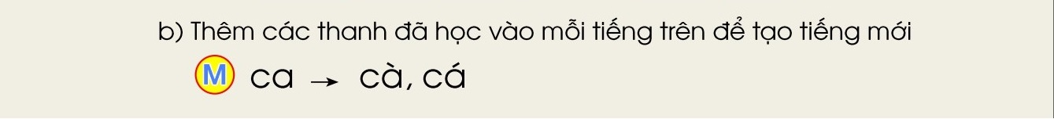
co
cô
cơ
da
do
dô
dơ
de
đa
đo
đô
đơ
đe

Slide 5


ca
cà
cá
cả
cạ
cồ
cố
cổ
cộ
cô
đò
đó
đỏ
đọ
đo

Slide 6



TẬP ĐỌC

Slide 7
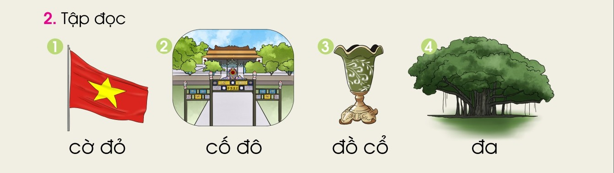

Slide 8
cờ đỏ
cố đô
đồ cổ
đa

Slide 9
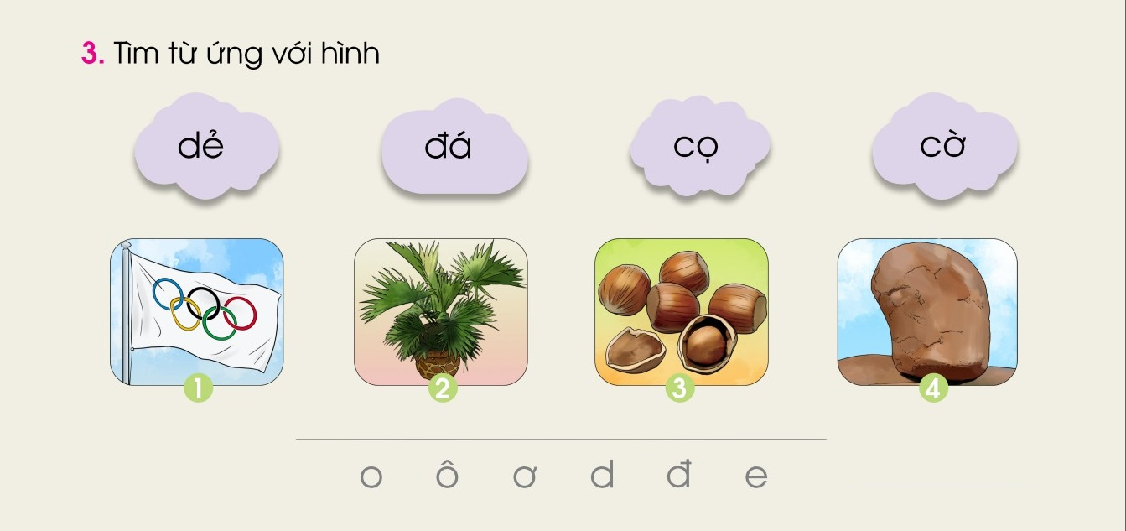

Slide 10



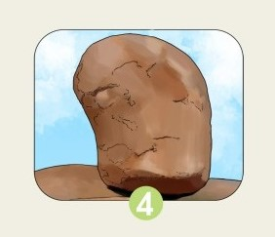
đá
dẻ
cọ
cờ

Slide 11

TẬP
VIẾT

Slide 12
dẻ dẻ dẻ dẻ
đá đá đá đá
cọ cọ cọ cọ
cờ cờ cờ cờ

Slide 13

CỦNG CỐ

Slide 14


